Slide 1
VMamba: Visual State Space Model
문학준
gloriel621@g.skku.edu
TNT Vision
2024/4/30

Slide 2
Contents
Introduction + Related Work
Preliminaries (SSM, S4, Mamba)
Cross-Scan Module(CSM)
2D-Selective-Scan (SS2D)
Overall Architecture
Experiments

Slide 3
Introduction
ViT의 단점
Self Attention의 Complexity
VMamba의 contribution
SSM에 기반한 novel network architecture 제시.
Cross-Scan Module (CSM) 제시 -> bridge the gap between 1d array scanning and 2d plain traversing
Classification, Object Detection, Semantic Segmentation에서 좋은 성능을 보임.

Slide 4
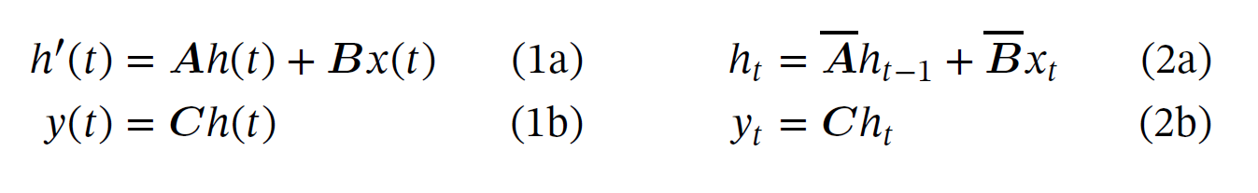
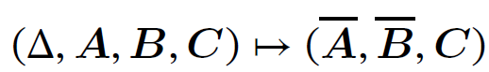
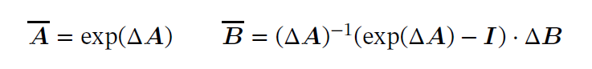
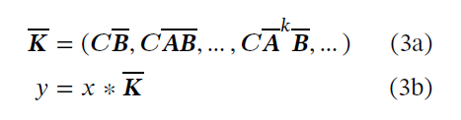
Preliminaries
SSM(State Space Models)
Discretization of SSM (이산화) :
Kernel을 Precomputing 하여 값 계산, Convolution 가능.

Slide 5
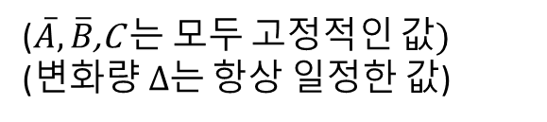
Preliminaries
Linear Time Invariant(선형 시간 불변성)
($\overline{A}, \overline{B}$,C 는 모두 고정적인 값)
(변화$량 Δ$는 항상 일정한 값)

Slide 6
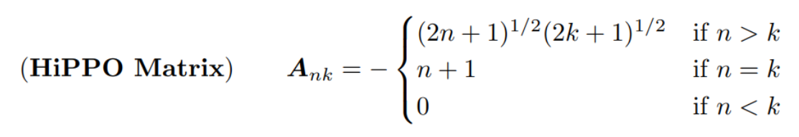
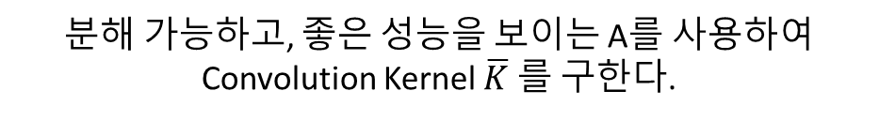
Preliminaries
Structured State Space Model (S4)
A의 값을 어떻게 정의하는 것이 좋은가?
연산 효율을 어떻게 높일 수 있는가?
분해 가능하고, 좋은 성능을 보이는 A를 사용하여 Convolution Kernel $\overline{K}$를 구한다.
1. S4에서 Random A보다 HiPPO A를 사용했을 때 더 나은 성능을 보임.
2. 이 HiPPO A는 Normal Plus Low Rank(NPLR) 로 decompose 할 수 있다.
(= A를 정규 행렬과 low-rank 행렬의 합의 형태로 표현할 수 있다.) V = unitary matrix, Λ = diagonal matrix, P, Q = low-rank matrix

Slide 7
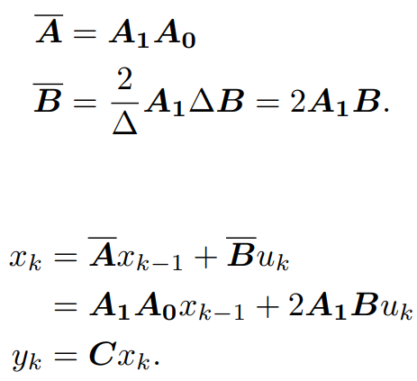
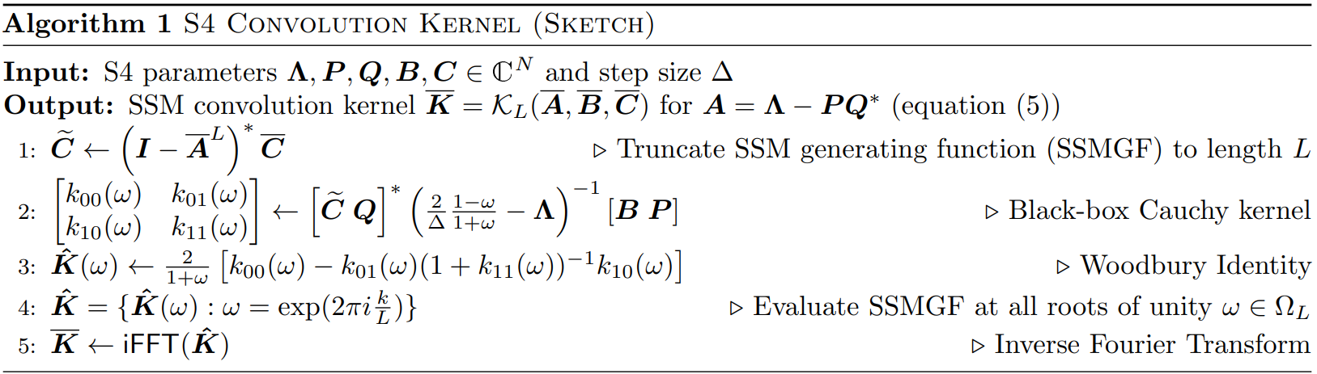
Preliminaries
Structured State Space Model (S4)
A의 값을 어떻게 정의하는 것이 좋은가?
연산 효율을 어떻게 높일 수 있는가?
3. $\overline{A}, \overline{B}$ 를 A, B에 대한 식으로 나타낼 수 있다.
그리고 iFFT를 통해 $\overline{K}도$ 구할 수 있다.

Slide 8
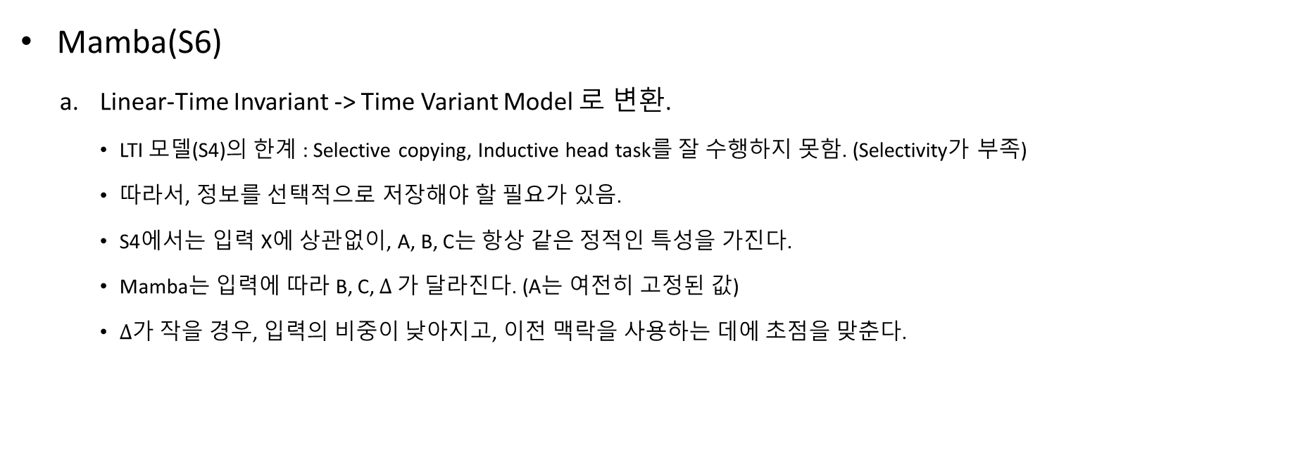
Preliminaries
Mamba(S6)
Linear-Time Invariant -> Time Variant Model 로 변환.
LTI 모델(S4)의 한계 : Selective copying, Inductive head task를 잘 수행하지 못함. (Selectivity가 부족)
따라서, 정보를 선택적으로 저장해야 할 필요가 있음.
S4에서는 입력 X에 상관없이, A, B, C는 항상 같은 정적인 특성을 가진다.
Mamba는 입력에 따라 B, C, $Δ$ 가 달라진다. (A는 여전히 고정된 값)
$Δ가$ 작을 경우, 입력의 비중이 낮아지고, 이전 맥락을 사용하는 데에 초점을 맞춘다.

Slide 9
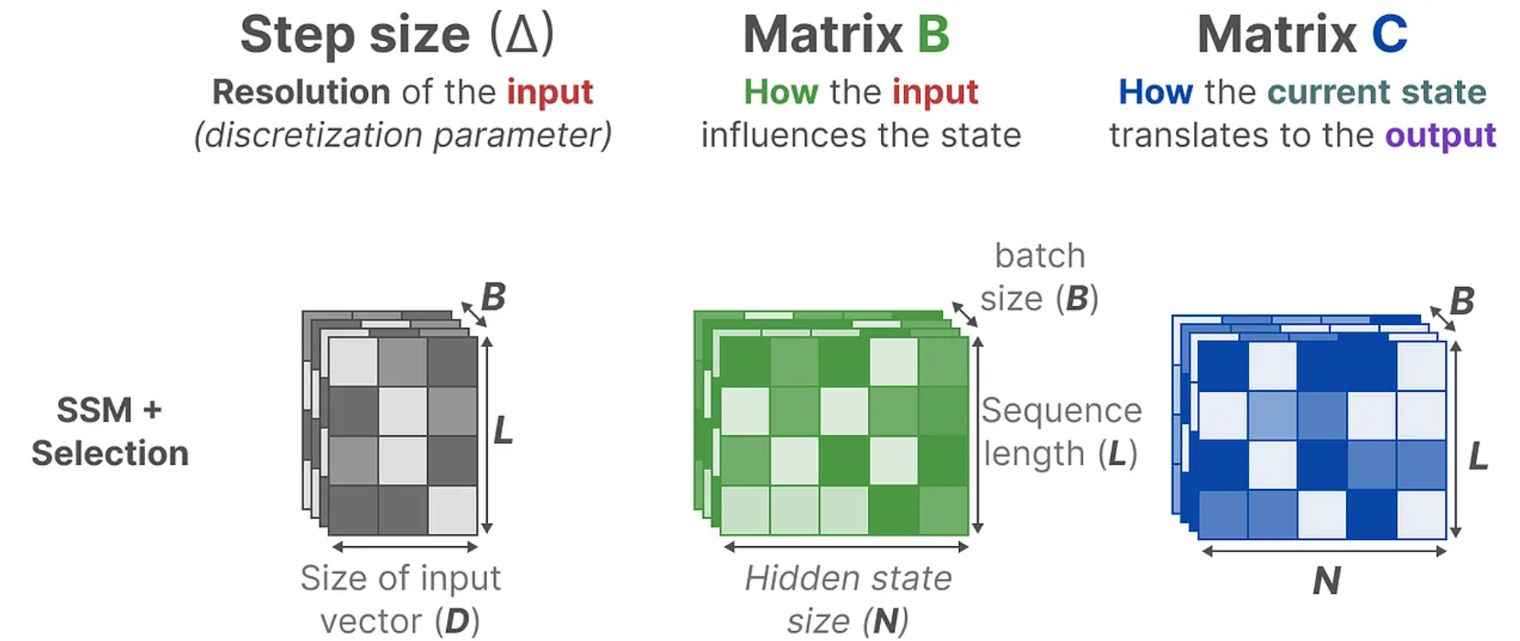
Preliminaries
Mamba(S6)

Slide 10
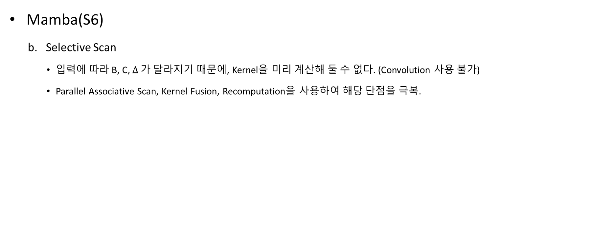
Preliminaries
Mamba(S6)
b. Selective Scan
입력에 따라 B, C, $Δ$ 가 달라지기 때문에, Kernel을 미리 계산해 둘 수 없다. (Convolution 사용 불가)
Parallel Associative Scan, Kernel Fusion, Recomputation을 사용하여 해당 단점을 극복.

Slide 11
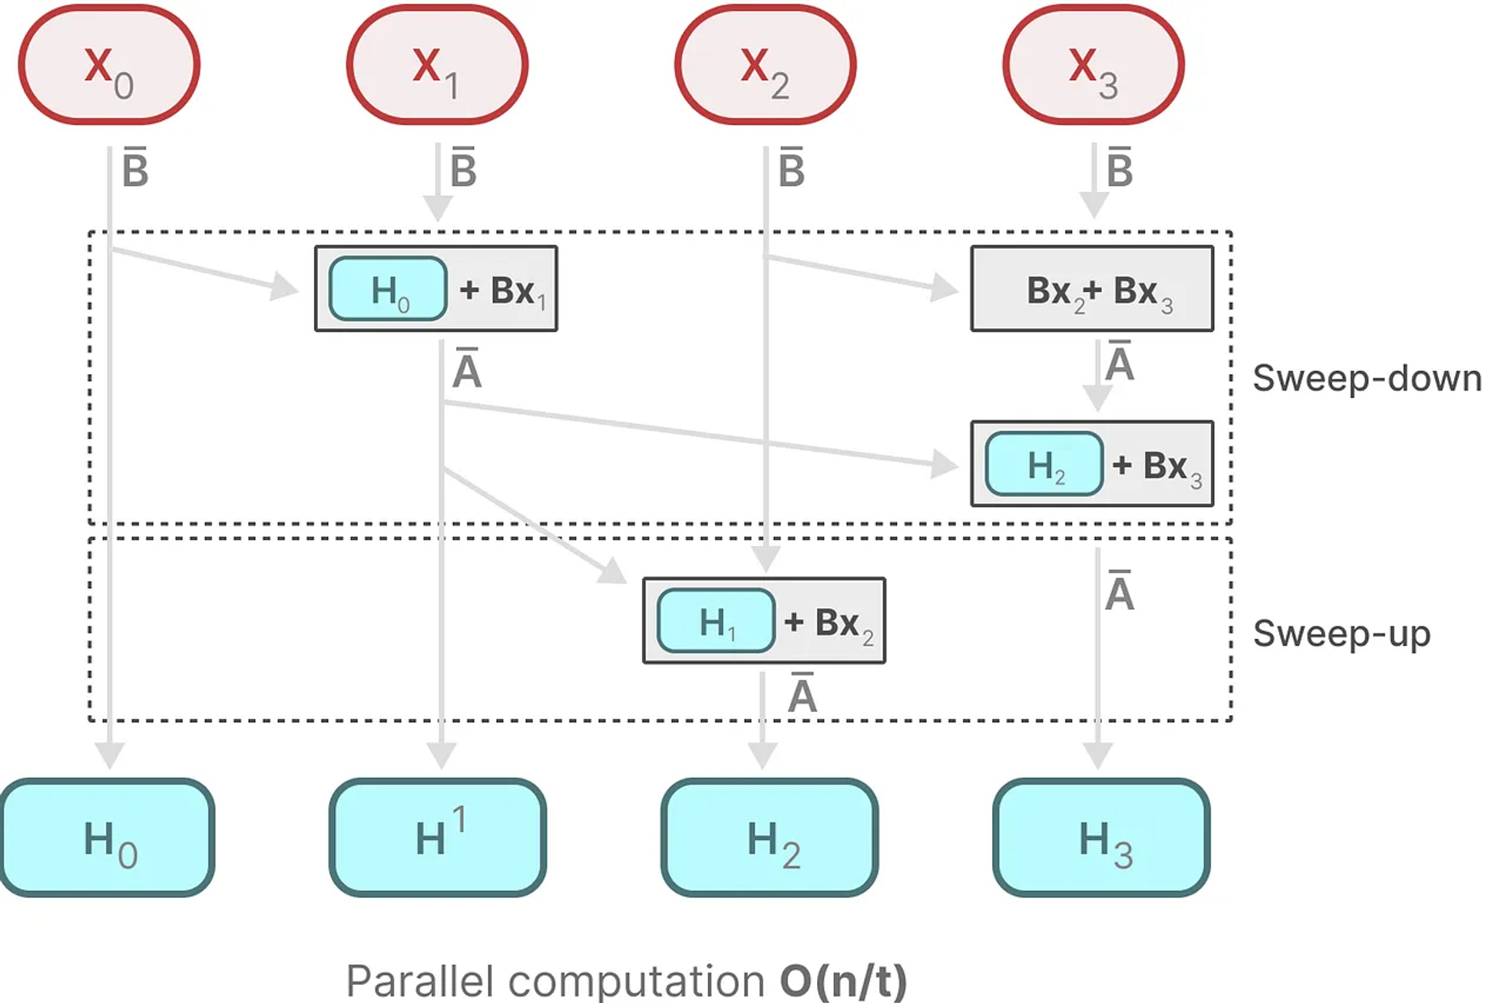
Preliminaries
Mamba(S6)
Parallel Associative Scan (Convolution 대신 사용)

Slide 12
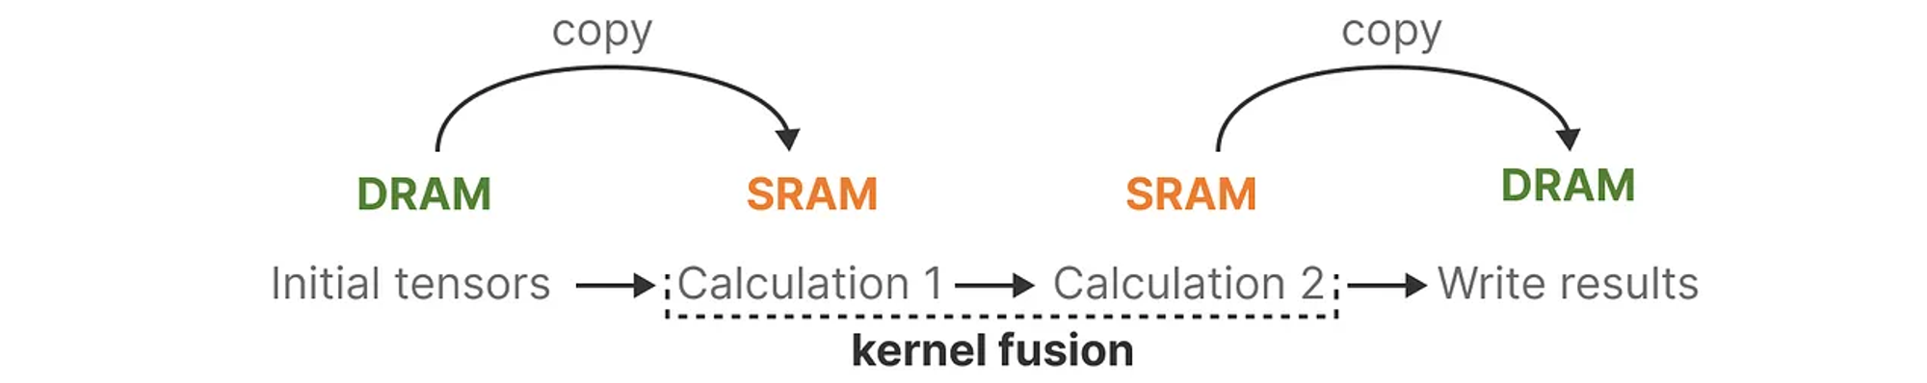
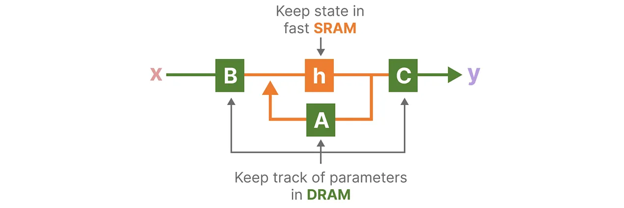
Preliminaries
Mamba(S6)
Kernel Fusion & Recomputation

Slide 13
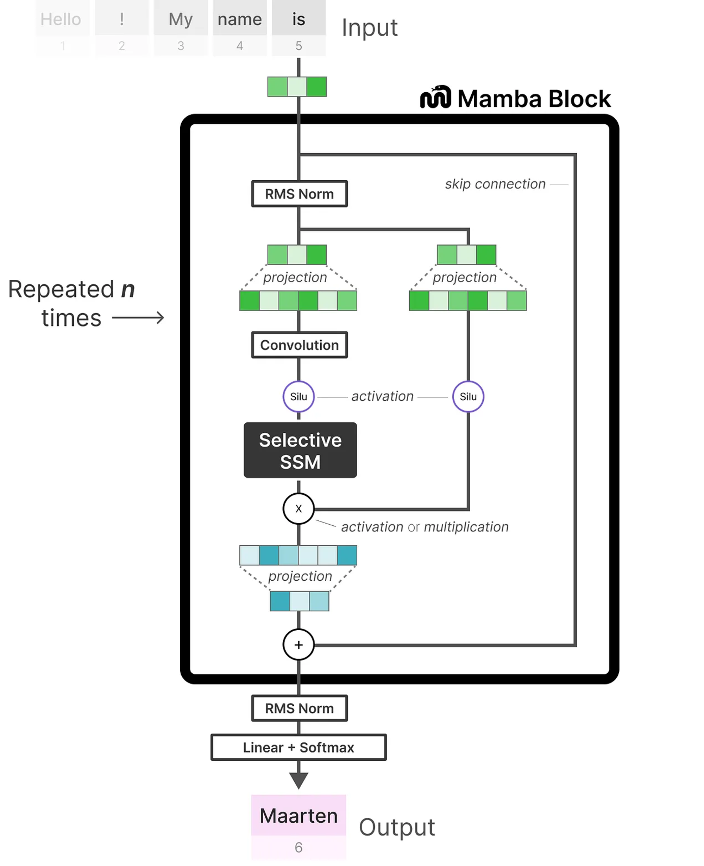
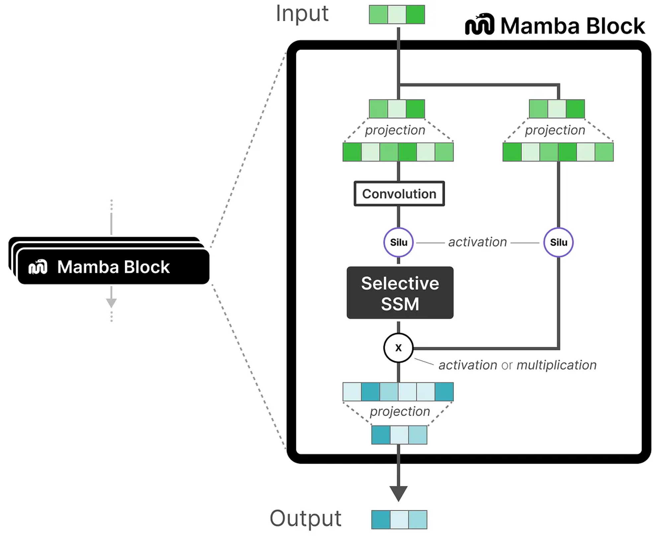
Preliminaries
Mamba Block

Slide 14
VMamba: Visual State Space Model

Slide 15
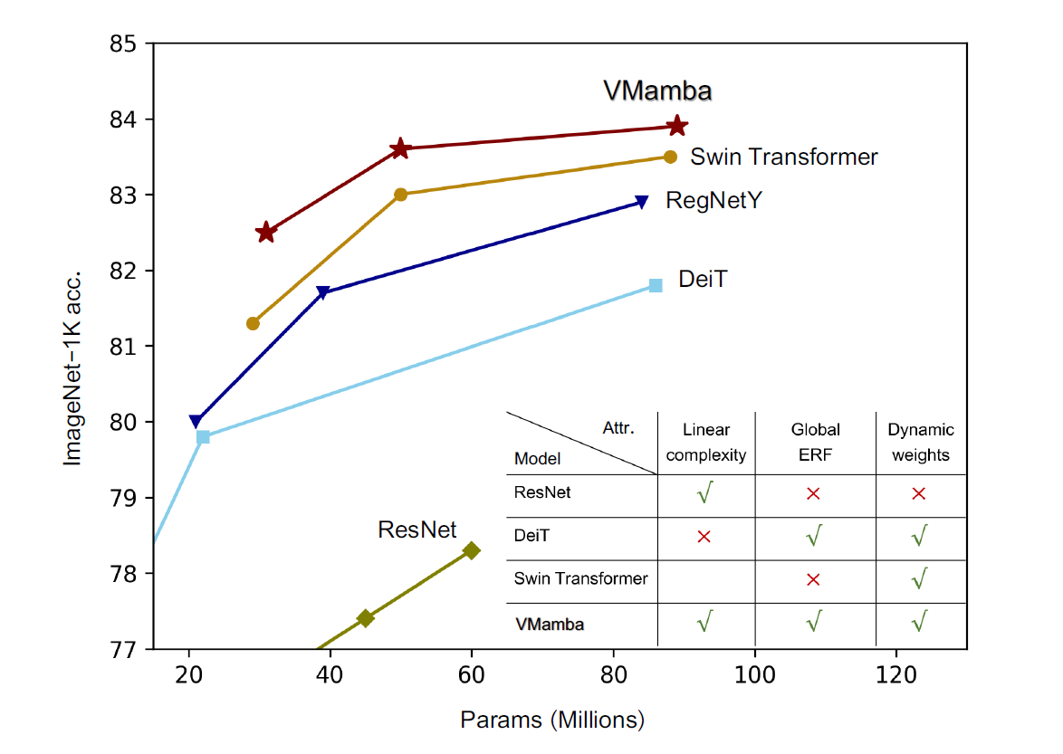
VMamba Performance
ImageNet 1K

Slide 16
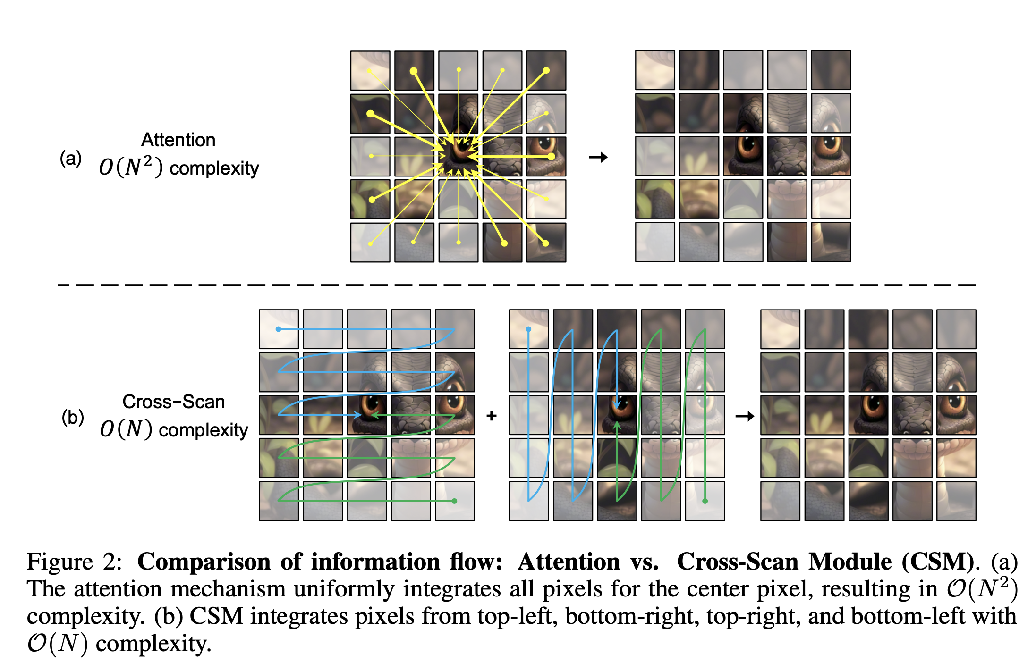
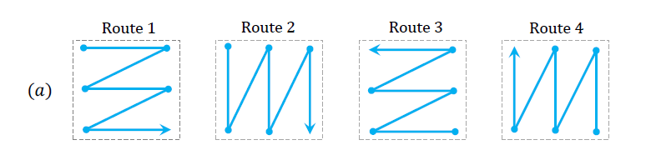
Cross-Scan Module(CSM)
S4ND: S4를 Vision Task에 적용시킨 논문
Convolution 사용
Weight이 input independent.
Limited capacity.
Attention VS Cross-Scan Module
한 patch를 다른 patch들과 모두 attention 함. O(N^2)
CSM은 기존의 SSM 기반 방식과 달리 4방향의 Cross Scan을 적용하여 처리함.

Slide 17
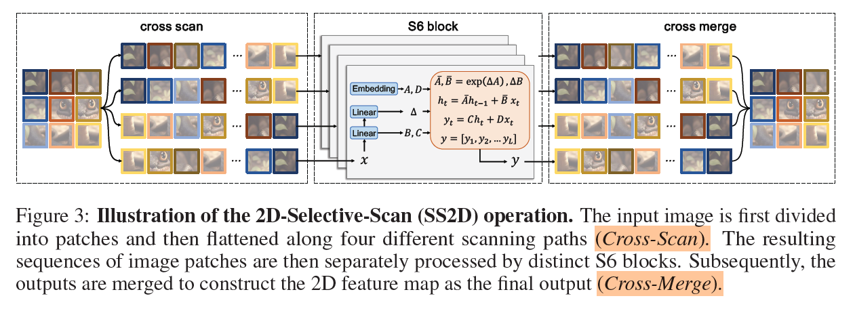
2D-Selective-Scan (SS2D)
Cross-Scan
Parallel S6 block processing
Cross-Merge

Slide 18
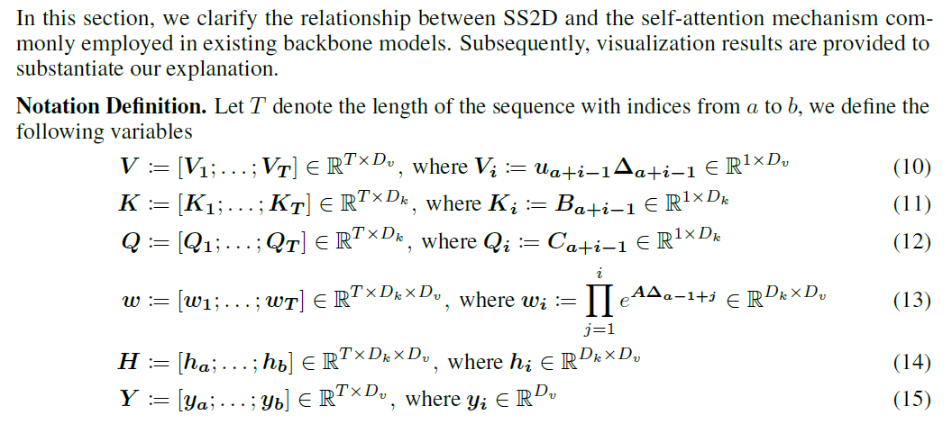
The Relationship between SS2D and Self-attention

Slide 19
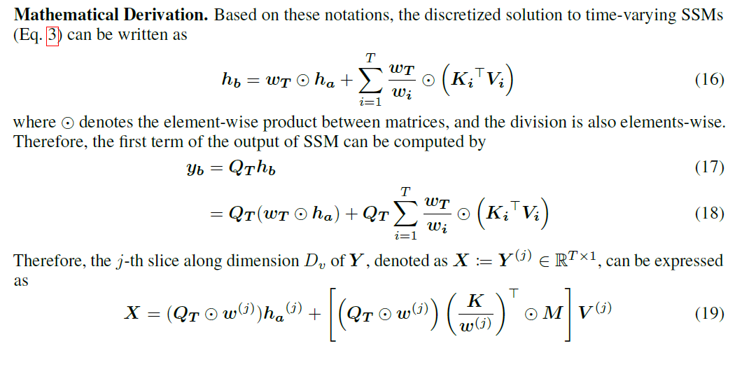
The Relationship between SS2D and Self-attention

Slide 20
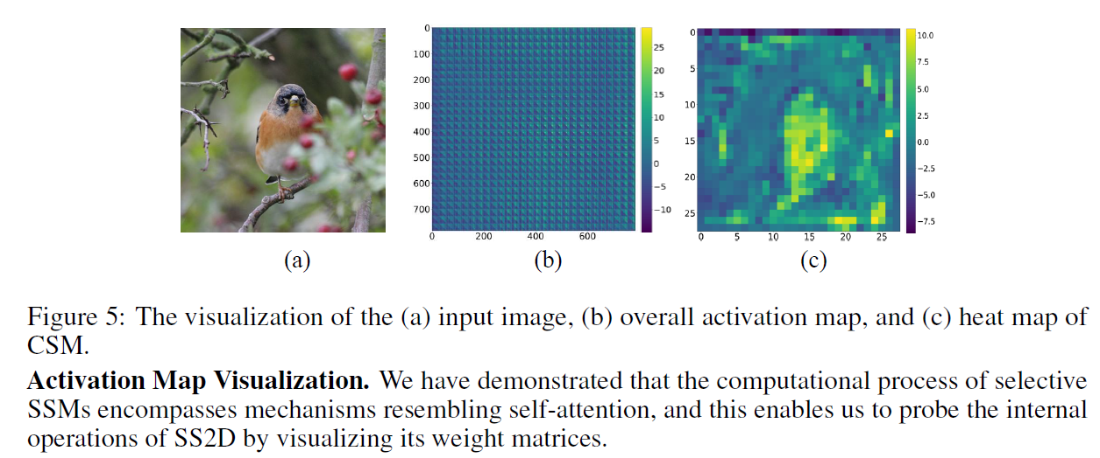
Activation Map

Slide 21
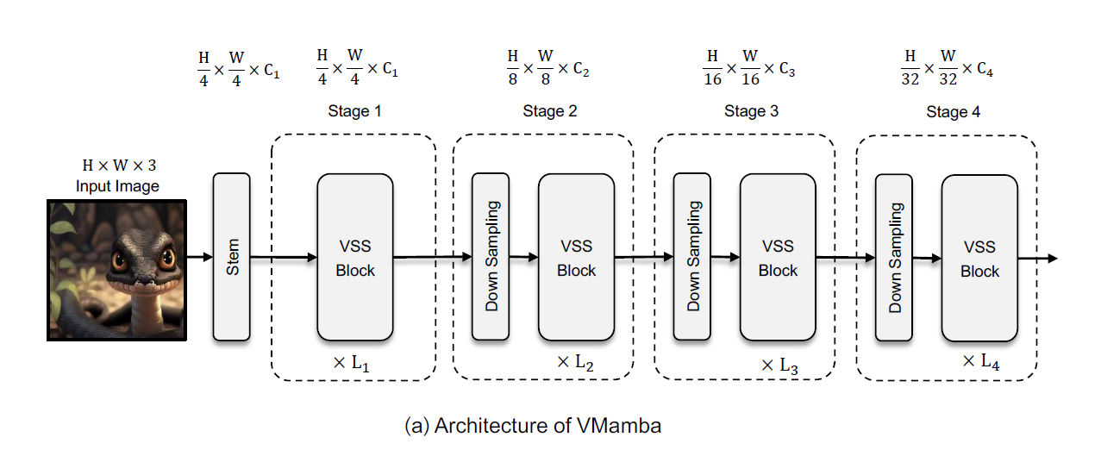
Overall Architecture

Slide 22
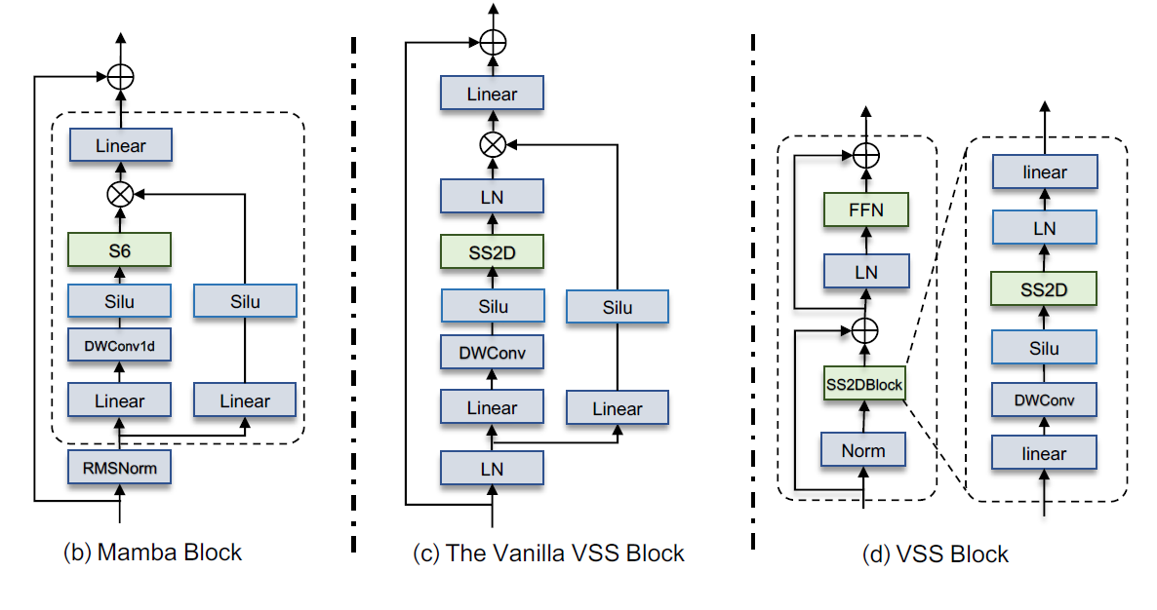
VSS Block
VSS: Visual State Space

Slide 23
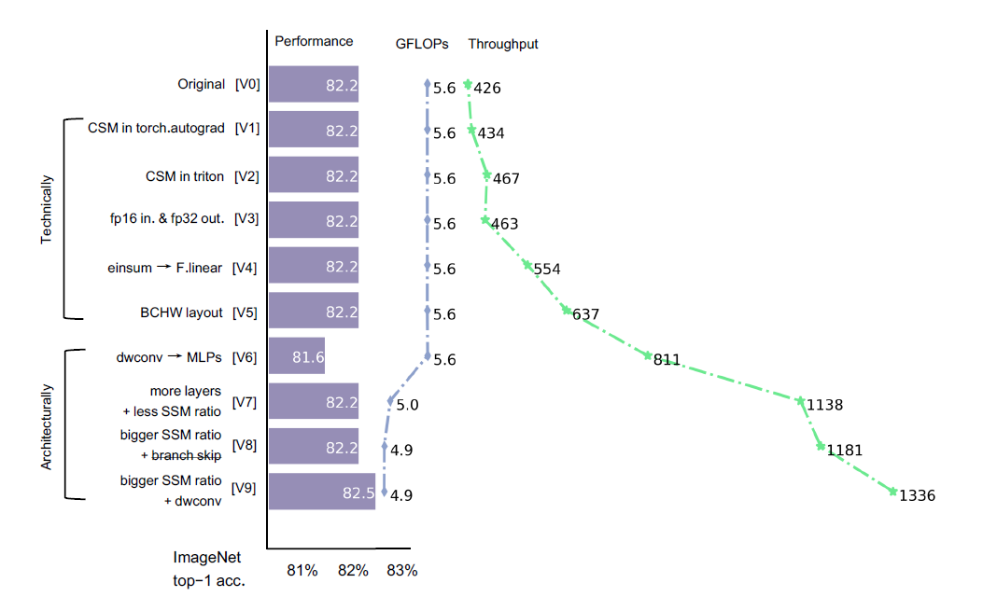
Accelerating VMamba
(= 많은 시행착오를 통해 조금씩 성능을 높였습니다)

Slide 24
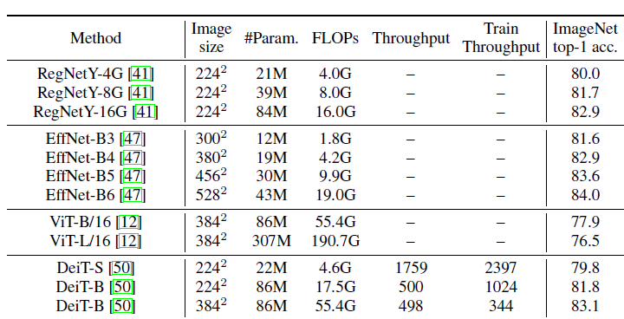
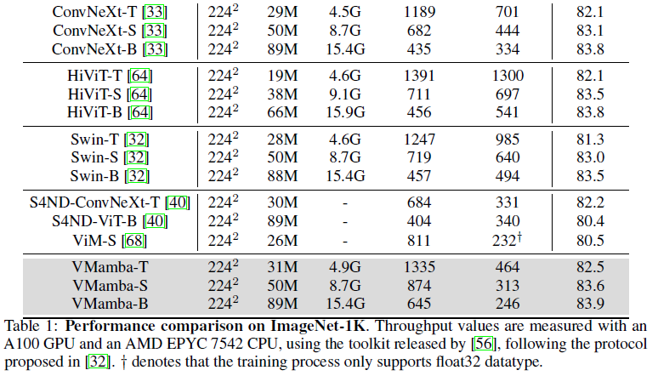
Experiments
ViT 구조 참조하여 ResNet 수정
CNN
CNN
ViT + Knowledge Distillation
Swin: ViT + Hierarchical Structure + Shifted Window Self-Attention

Slide 25
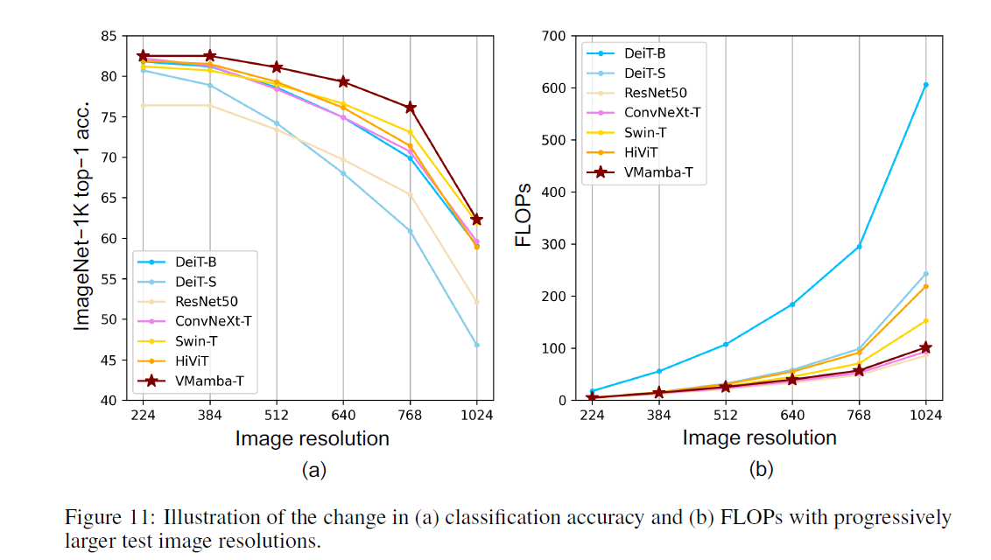
Experiments

Slide 26
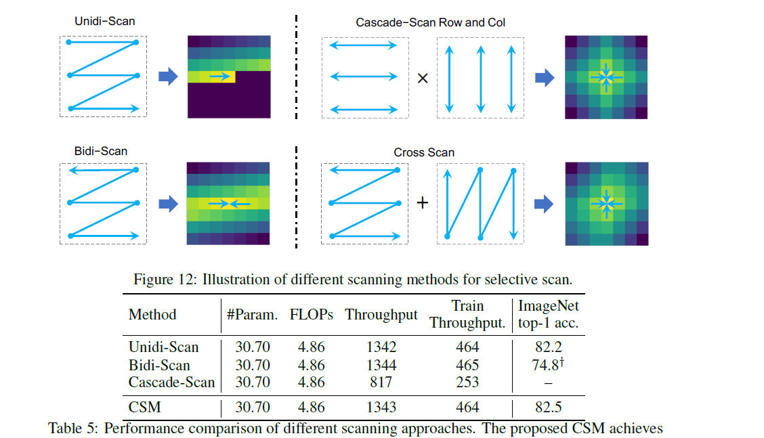
Experiments

Slide 27
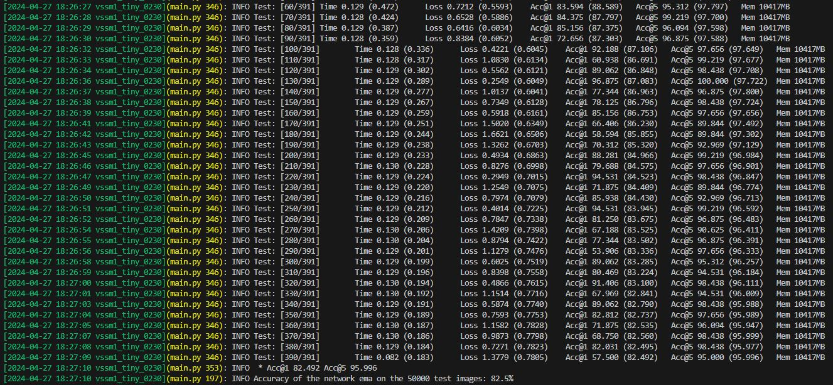
Inference Results

Slide 28


